Slide 1
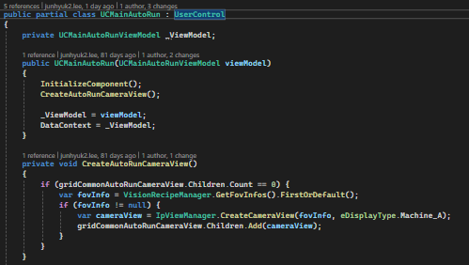
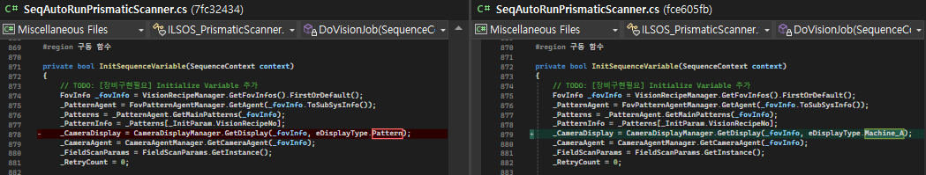
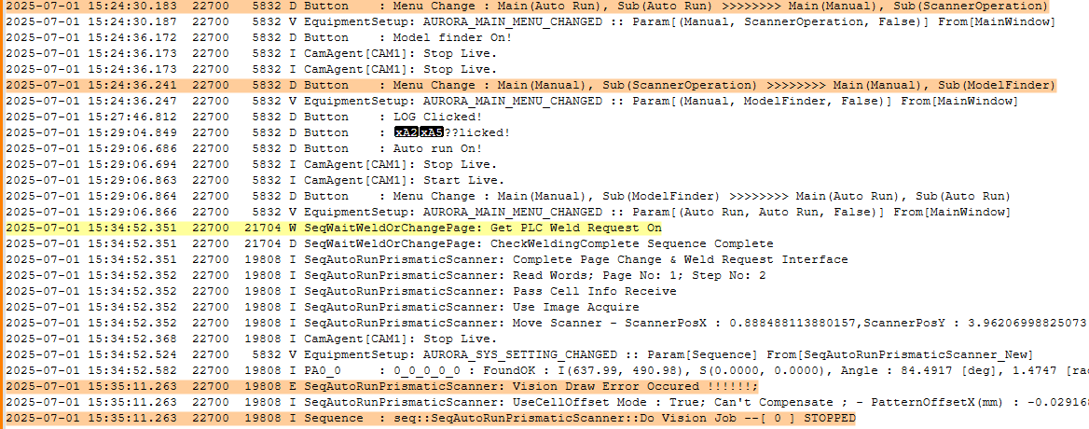
각형 TT Pilot PKG CDC Welder Laser PC Alive 끊김 건
LINE | 각형 TT Pilot PKG | 4M | □ MAN / □ MACHINE / □ MATERIAL / ■ METHOD
EQ | CDC Welder | Date | 2025.7.1
UNIT | CDC Welder
Phenomenon
Action / Result
발생 일시 / 현상
조치사항
발생 일시 : 2025년 7월 1일 3:25:11 PM
현상 : 자동 운전 중 Laser PC Debug Error 발생 및 PLC에서 Laser PC 이상 알람 발생
1. Camera Display 초기화 시점 변경
-. 기존 : Manual 화면 진입 시, Manual 화면 Camera Display 초기화 진행
-. 변경 : Manual 화면 생성 시(초기 한번), Manual 화면 Camera Display 초기화 진행
2. 용접 위치 보상에 활용할 Camera Display 변경
-. 기존 : Manual 화면의 Camera Display 활용
-. 변경 : Auto 화면의 Camera Display 활용 (생성 시에만 Camera Display 초기화되도록 구성)
7/1 3:25:47 PM 조치 완료 (용접 재개).
발생 원인
원인 : 자동 운전 중 PC 메뉴얼 조작에 대한 인터락 처리 미흡
(발생 시나리오)
1. 자동 운전 시작 시, Manual 화면 Camera Display를 용접 위치 보상에 사용 (비정상)
2. 연동 중 생산 중지
3. 자동 운전 중 PC 화면 (Auto → Manual) 이동 (정상)
4. Manual 화면 진입 시, Camera Display 초기화 로직 (비정상)
5. 생산 재개. PLC → PC 용접 요청 (정상)
6. 용접 전 비전 보상을 위한 위치 보상 작업 진행 중 문제 발생 (비정상)
-. 위치 보정 작업은 ‘Camera 캡처 → 보상량 검출 → Camera Display에 보상량 Draw → 보상 유무 판단 및 보상’ 순으로 진행
-. 삭제된 Camera Display에 보상량 Draw 과정 진행
Class 생성자
(초기 생성 시에만 진입)
Camera Display 초기화
Manual 화면 진입 로그 (발생 시나리오 ④)
PLC→PC 용접 요청 로그 (발생 시나리오 ⑤)
Autorun Sequence에서 Auto 화면의 Camera Display 활용
(Pattern → Machin_A / 좌 : 기존, 우 : 변경)
개선 및 조치 내용
Camera Display 프로그램 점검 및 수정 (완료)
용접 SW 타 Unit 확산 전개 (완료)
위치 보상 중 Draw 로그 (발생 시나리오 ⑥)

